Slide 1
API
Проект выполнил: Забавников Даниил

Slide 2
Цель проекта.
Основной целью выполнения проекта «API» было знакомство с тем, как устроен такой голосовой помощник, как «Алиса».

Slide 3
Моя задача.
Моей задачей было написать именно такие диалоги, которые я считаю нужными в повседневной жизни. Я столкнулся с такой проблемой, как отсутствие текста под рукой, отсутствие тех песен, которые понравились именно мне и конечно же отсутствие информации о той или иной музыкальной группы.

Slide 4
Собственно итог и сам код.
В итоге мне удалось реализовать большинство из моих планов, Алиса превосходно даёт советы по поводу какую группу/песню можно было бы послушать, даёт быстрый доступ к известным сайтам, которые несут информацию о музыке, переводит текст/название песни и конечно же с ней можно просто поболтать.

Slide 5
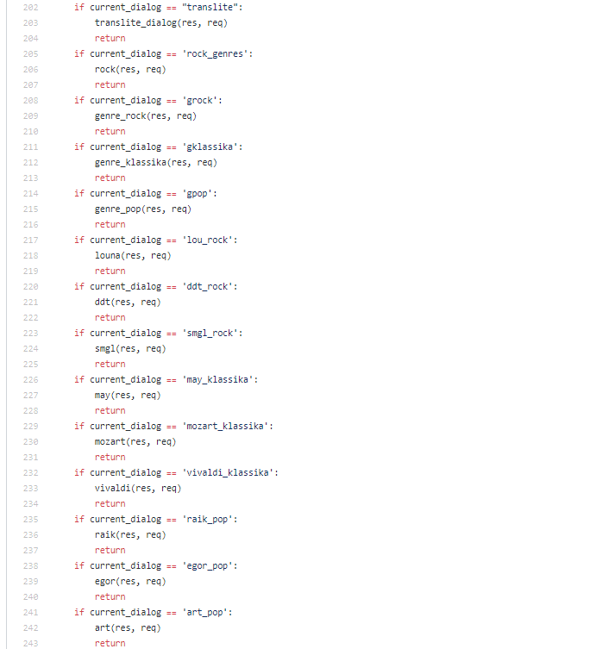

Slide 6
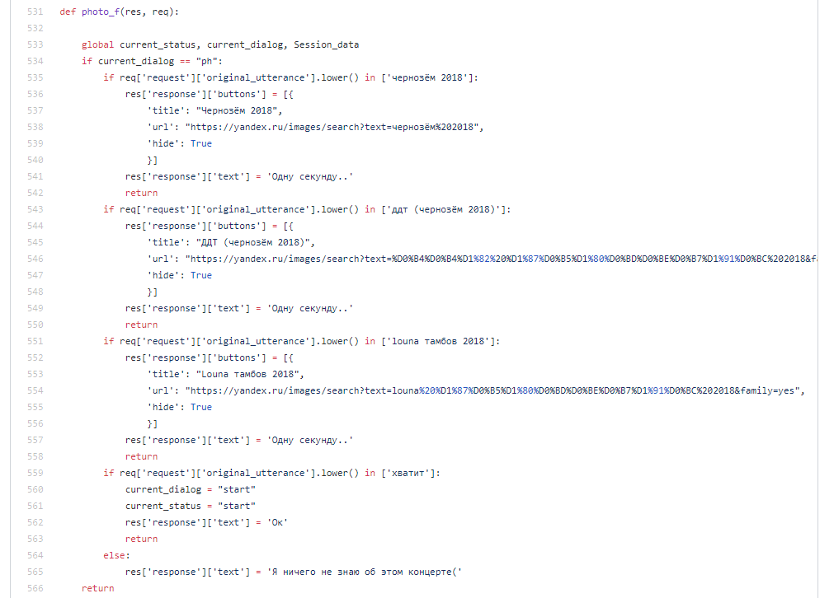

Slide 7
